Slide 1
목차
제목 : 가계부 어플
기획의도 : 가계부 어플 만들기, 단
2. 기능요약
3. 디자인 및 구동기능 나열 :
4. 필요 methods 사전 구상, 정리
5. 작업순서
6. 알고리즘 맵

Slide 2
1. 기획의도

Slide 3
2. 기능 요약 2-1. 아이디어 설계, 기능 구상
1. 기능구상 브레인 스토밍
대쉬보드 구성
반응형으로 만들 것
상단이랑 오른쪽에 네비
중앙 대쉬보드
뷰티파이 적극 활용할것
테마를 사전에 많이 볼것
네비 상단 : 지출입력 / 수입 입력
즐겨찾기 메뉴(간편 입력을 위한 자주작성 메뉴들…)+시작메뉴 참고
지출 엑셀 업로드 기능 포함
함께 쓰는 사용자관리(?)
함께 쓰는 사용자입력 내용 : 알람처리
지출 그래프(기간별 얼마나 썼는지)
지출 그래프(어느 카테고리에 썼는지
달력 형태?
지출기록 검색 용이
사용자별 지출통계
사용자별 수입통계

Slide 4

2. 기능 요약 2-1. 아이디어 설계, 디자인 구상 (1)
☏ 카드관리
☏ 지출관리
☏ 수입관리
☏ 자산조회
☏ 장기예측
김기민님 로그아웃 개인정보
대쉬보드
수입입력
지출입력
카테고리별 지출 통계
일별 수입&지출 개별 발생그래프
카테고리별 지출 통계
자주쓰는메뉴
이마트 식자재구입
장기예측 결과,
자산 변동추이표
연봉 변동 추이표
편의점 구매
60세 은퇴기준, 61세 ~ 85세 월 예상 수입은
사러가 마트 식자재 구매
월급 입금
64만원입니다.
증권매수 처리
어린이집 보육료 결제

Slide 5
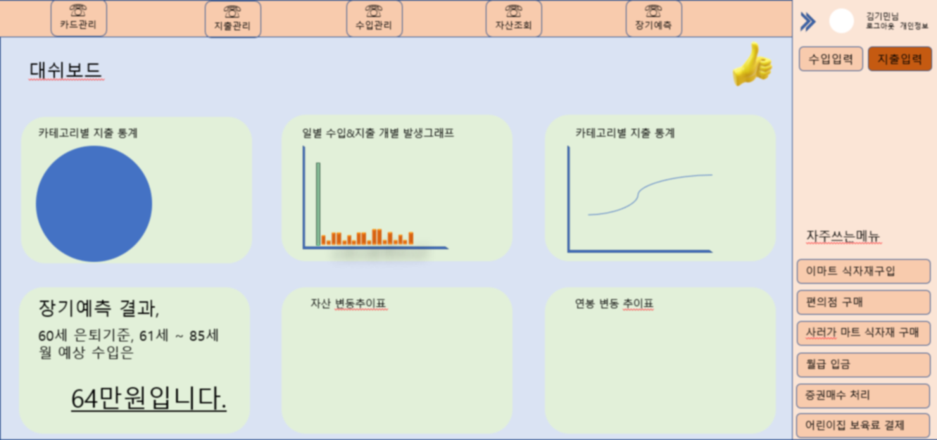

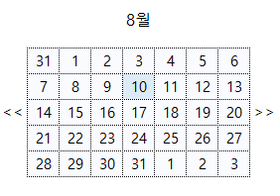
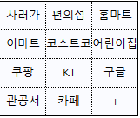
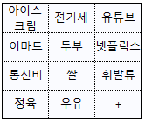

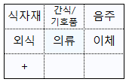
달력모양 날짜선택
카테고리입력은 버튼선택 인풋, +버튼 눌러서 텍스트 인풋 추가 기능 병행
금액입력은 radio input, text input 선택인풋 병행
동일 결제건 항목 추가를 누르면, 날짜, 사용처, 카테고리를 선택한 상태로 품목과 금액만 선택 null인 상태로 제시
2. 기능 요약 2-1. 아이디어 설계, 디자인 구상 (2)
지출입력
입력
품목 선택
금액선택
날짜선택
사용처 선택
입력커서
원
카테고리선택
‘2022/8/10’ ‘이마트’에서 ‘의류‘ 카테고리에 총 7,000원 지출
+ 동일결제건 추가항목

Slide 6
2. 기능 요약 2-1. 아이디어 설계, 디자인 구상 (2)
자료구조 item 구상
Item = {
Id : aflajlifqjfl123,
time : 1161951549874,
년 :
월 :
일 :
요일 :
사용처 :
총 금액 :
품목 수량 : n,
세부 품목 : {
품목1 : {
품목명 : ,
금액 : ,
카테고리 :
},
품목2 : {
품목명 : ,
금액 : ,
카테고리 :
}
}
}

Slide 7
2. 기능 요약 2-1. 아이디어 설계, 디자인 구상 (2)

